Slide 1
Privates Kapital in der Entwicklungshilfe –
Wunderwaffe oder Schuldenfalle?
Bodo Ellmers
Global Policy Forum
20 März 2023
Attac-DGB, Dortmund
Notes:
<Foliennummer>

Slide 2
Warum privates Kapital in der Entwicklungshilfe?
Gewaltige Finanzierungslücke bei den SDGs, den Zielen für nachhaltige Entwicklung (geschätzte 4,2 Billionen US-Dollar jährlich)
Öffentliche Entwicklungshilfe steht nicht ausreichend zur Verfügung (derzeit circa 185 Milliarden USD in 2022)
Entwicklungsländer haben wenige Steuereinnahmen
Privates Kapital soll die Finanzierungslücke schließen
Der Staat soll knappe öffentliche Gelder einsetzen um privates Kapital zu mobilisieren, also zu „hebeln“ (Weltbank: „move from billions to trillions“)

Slide 3
Finanzialisierung und Einkommensverteilung

Slide 4
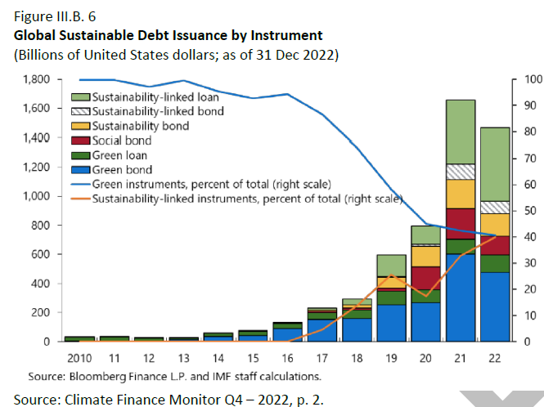
Finanzialisierung nachhaltiger Entwicklung: Boom der privaten Finanzierungsinstrumente

Slide 5
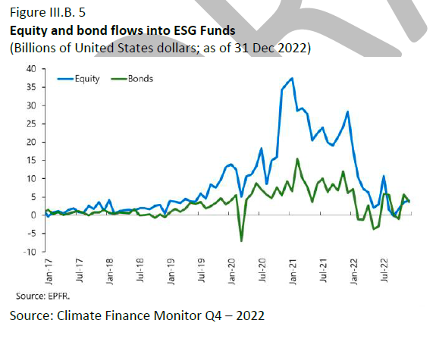
Nachhaltige Finanzierung?
Zuflüsse in nachhaltige Investmentfonds in Mrd. US-Dollar
Zuflüsse waren nicht „nachhaltig“, sondern von Geldpolitik der Zentralbanken abhängig. Sie brachen nach Ende der Liquiditätsschwemme und der Zinswende ein.

Slide 6
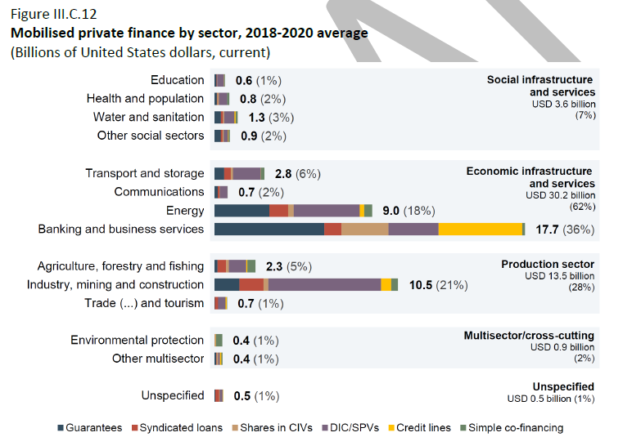
Was kann privat finanziert werden?
Das Gewinnmotiv der Investor:innen lenkt Gelder in den Finanzsektor und andere profitable und „produktive“ Sektoren
Soziale Sektoren, inklusive Bildung und Gesundheit, werden vernachlässigt, bleiben unterfinnaizert
Quelle: United Nations

Slide 7
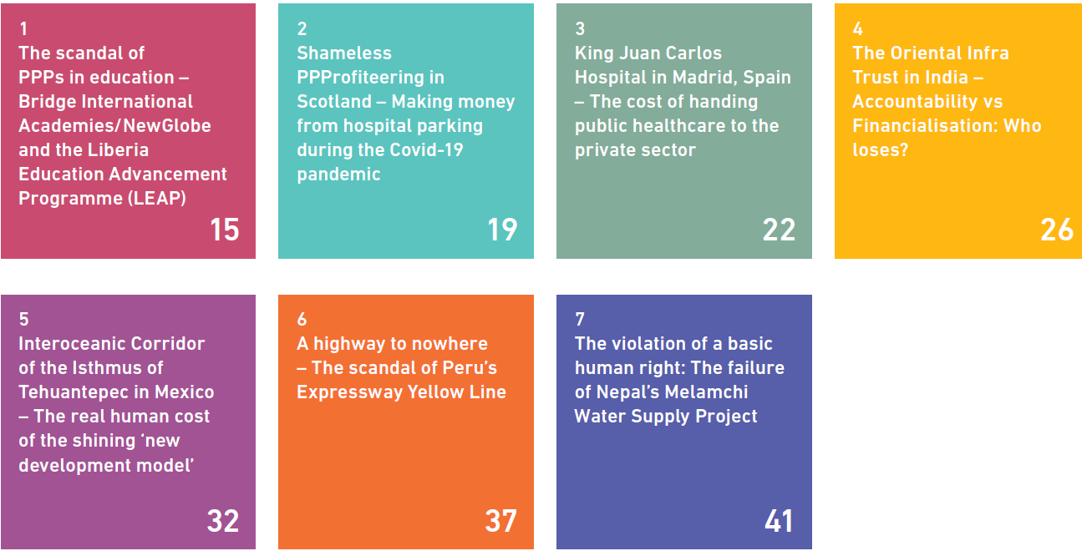
Privates Kapital in der Infrastrukturfinanzierung: Probleme mit Öffentlich-Privaten Partnerschaften (PPPs)
Hohe fiskalische Kosten: Meist geringere Investitionskosten, aber höhere Kosten über den Lebenszyklus, weil Gewinne der privaten Investor:innen mitfinanziert werden müssen
Hohe soziale Kosten: Die so geschaffene Infrastruktur ist häufig kostenfinanziert, schließt arme Menschen vom Zugang aus

Slide 8
Die neue Schuldenkrise im globalen Süden

Slide 9
Neue Schuldenkrisen und die Rolle der Privaten
Die Verschuldung insgesamt ist massiv angestiegen
Der Anteil der Schulden bei privaten Gläubigern ist massiv angestiegen
Schulden bei Privaten sind die „teuersten“ Schulden, haben die höchsten Zinskosten
Regierungen von Entwicklungsländern zahlen um ein Vielfaches höhere Zinsen als Regierungen reicher Länder (UN: „financial divide“)
Private Gläubiger weigern sich, zur Lösung von Schuldenkrisen beizutragen

Slide 10
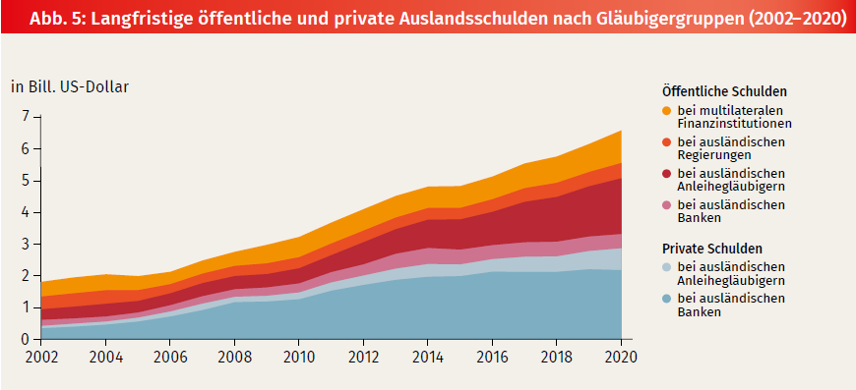
Auslandsverschuldung der Entwicklungsländer
Quelle: Erlassjahr.de

Slide 11
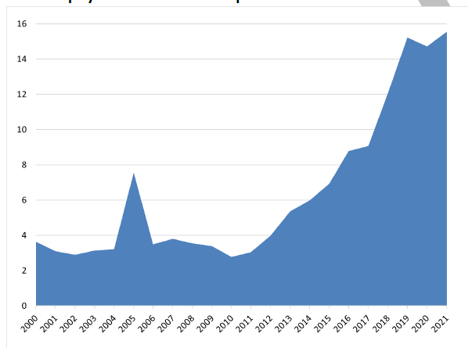
Rapider Anstieg der Zinskosten
Zinszahlungen der am wenigsten entwickelten Länder (LDCs) aus öffentliche Auslandsschulden in Mrd US-Dollar, Quelle: IWF

Slide 12
Finanzierung von Schuldendienst verdrängt Finanzierung von Entwicklung
Trend zur Privatisierung der Entwicklungshilfe hat langfristig mehr Schaden (Kosten) als Nutzen (zusätzliche Mittel) gebracht
UN fordert Schuldenstreichungen als Teil eines globalen SDG-Konjunkturprogramme
Entwicklungsländer, bei denen der Schuldendienst 20% der Staatseinnahmen übersteigt
Quelle: Vereinte Nationen

Slide 13
Alternativen zum privaten Kapital
Mehr Steuereinnahmen für Entwicklungsländer: Steuerflucht bekämpfen, Besteuerungsrechte zwischen Nord und Süd fair verteilen
Mehr öffentliche Entwicklungshilfe: Verdopplung der Mittel möglich, wenn reiche Länder das international anerkannte 0,7%-Ziel einhalten
Innovative öffentliche Finanzierungsinstrumente einführen, zum Beispiel die Finanztransaktionssteuer
Private Gläubiger verpflichtend in Lösung von Schuldenkrisen einbeziehen, durch Staateninsolvenzregime

Slide 14
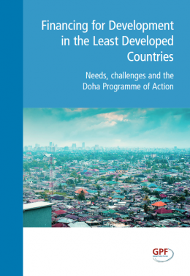
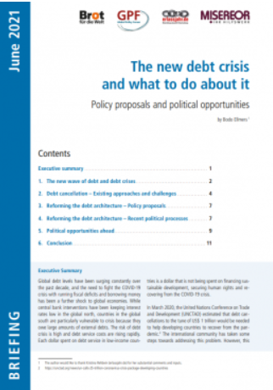
Mehr zum Thema Entwicklungsfinanzierung: www.globalpolicy.org

